Slide 1
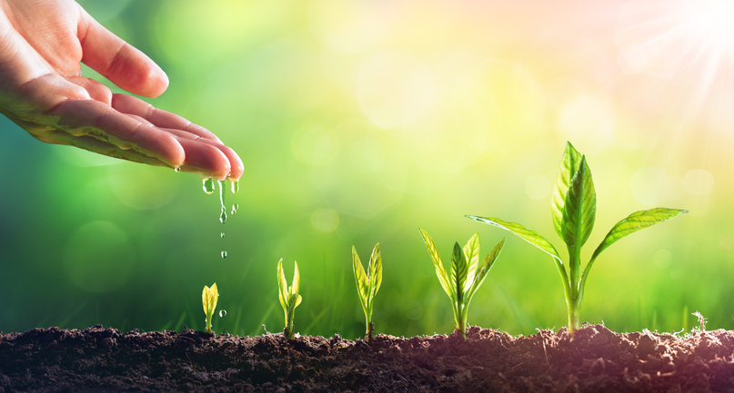

Fonte: Google imagens
PREVISÃO DA DEMANDA POR FERTILIZANTES
INTEGRANTE: DIEGGO HENRIQUE – MAT: 290083/2021

Slide 2
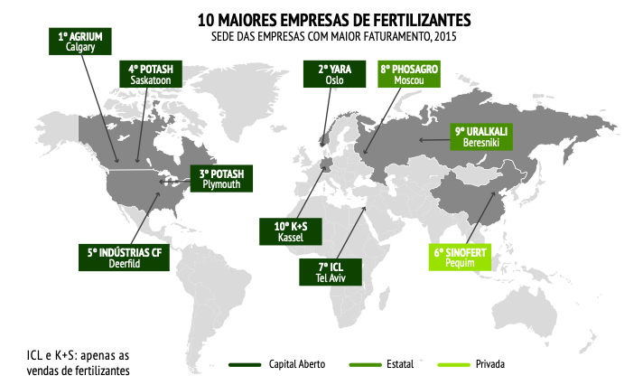
DESCRIÇÃO DO BUSINESS
O agronegócio desempenha um importante papel na geração de riqueza no Brasil. Nas últimas décadas, o setor conviveu com inovações em produção e a Empresa Brasileira de Pesquisa Agropecuária – EMBRAPA, tem um papel relevante neste processo.
O agronegócio efetua anualmente elevados investimentos que retroalimenta toda uma gama de cadeias econômicas, além de contribuir com uma maior eficiência e eficácia na produção de alimentos. Neste quesito, o consumo de fertilizantes ocupa uma parcela signiﬁcativa dos investimentos realizados.
As sete maiores são Monsanto, Syngenta, Dupont, Bayer, Dow, Basf e ChemChina) tornaram-se quatro (Monsanto/Bayer, Dupont/Dow, Syngenta/ ChemChina e Basf.
Figura 1 - Líderes mundiais do mercado de fertilizantes
Fonte: SANTOS e GLASS, 2018 - Atlas do agronegócio.
Fonte: https://www.gov.br/planalto/pt-br/assuntos/assuntos-estrategicos/documentos/estudos-estrategicos/sae_publicacao_fertilizantes_v10.pdf

Slide 3
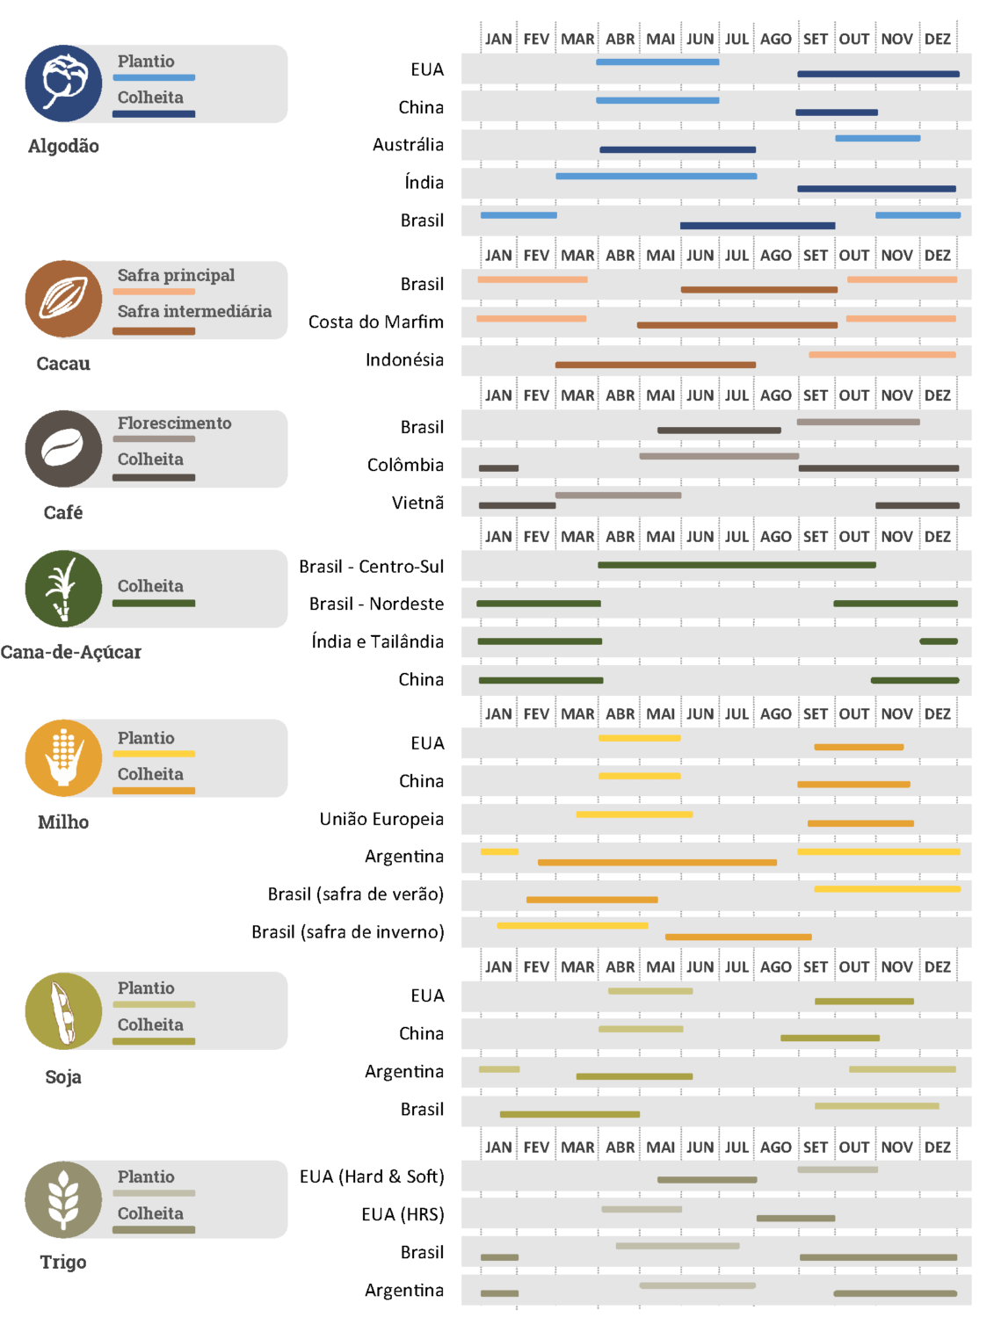
DESCRIÇÃO DO BUSINESS
Figura 2 – Calendário Agrícola
Atualmente, o Brasil é responsável por cerca de 8% do consumo global de fertilizantes, sendo o quarto do mundo, atrás apenas de China, Índia e Estados Unidos.
O Brasil tem importância no mercado mundial não somente pelo expressivo volume de insumos consumidos internamente, mas também pelo fato de sua demanda estar se concentrar no segundo semestre¹, o que possibilita relativo poder de barganha ao país. Tomando por base que a produção nacional responde por menos de 20% da demanda do pais.
Como o Brasil possui variados plantios ao longo do ano, ao qual não pode ser mostrado no gráfico, a análise do mesmo pode provocar uma ideia equivocada entre os períodos de plantio e colheita, sugiro verificar o Calendário Agrícola Conab.
Fonte: Stonex

Slide 4
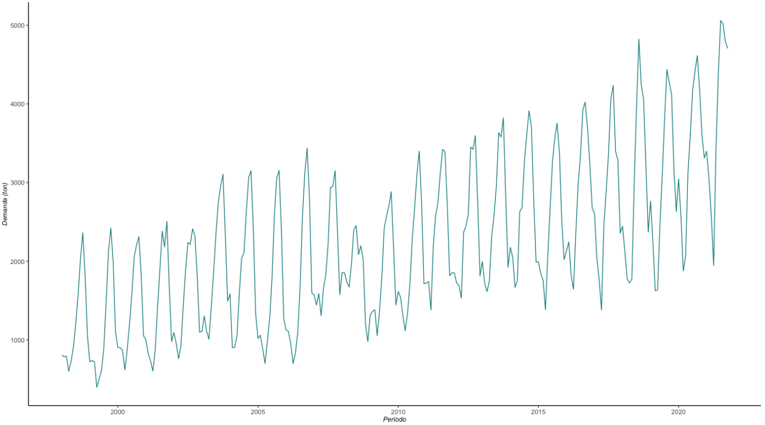
DESCRIÇÃO DO BUSINESS
Figura 3 – Demanda por fertilizantes no Brasil (Jan-1998 a Out-2021)
Percebe-se pelo gráfico ao lado que a demanda (em toneladas) por fertilizantes segue uma tendência crescente ao longo dos anos com picos sazonais, que será discutido mais no próximo bloco.
Em 2008 houve uma quebra estrutural na demanda por fertilizantes, sendo o principal responsável a alta demanda por alimentos nesse período causado pelo crescimento desenfreado da população.
Diante da alta demanda por alimento, causou escassez de fertilizante no mercado e a alta no preço dos mesmos, tornando inviável a aquisição desse produto por uma grande parcela dos produtores².
Fonte: ANDA período de jan-1998 até out-2021.
2. “Retrospectiva 2008: Falta de fertilizantes ameaça produção mundial de alimentos”, postada por Agrolink em 02.01.2009

Slide 5
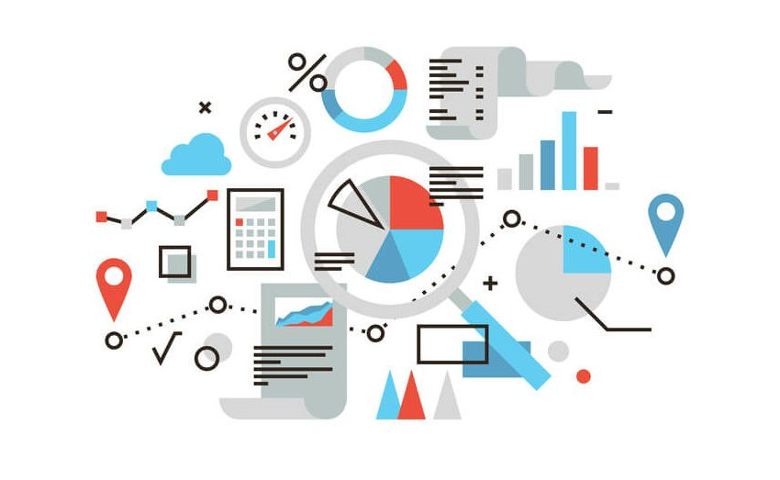
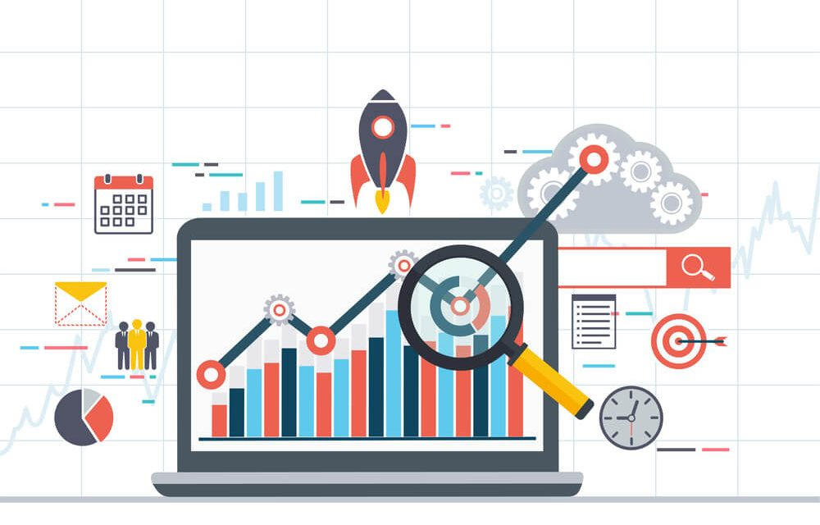
ANÁLISE EXPLORATÓRIA DE DADOS

Slide 6
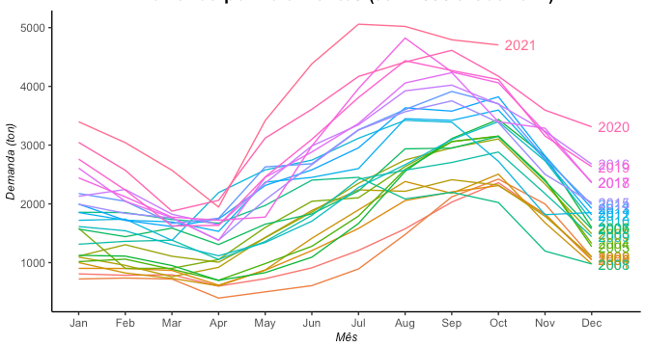
ANÁLISE EXPLORATÓRIA DAS SÉRIES TEMPORAIS
O objetivo desse capítulo é estudar o comportamento das componentes da serie temporal no intuito de produzir insights antes de realizar quaisquer previsão referente a demanda por fertilizantes.
Figura 4 – Demanda por fertilizantes no Brasil (Jan-1998 a Out-2021)
Conforme observado na Figura 3, referente ao tópico da sazonalidade da série, percebe-se que a partir de abril há uma grande demanda por fertilizantes cessando em meados de dezembro.
Entre janeiro a abril a demanda se esfria, a resposta para esse comportamento se dá pelo calendário agrícola brasileiro (Figura 2).
A
B
C
D
Fonte: Realizada pelo pesquisador.

Slide 7
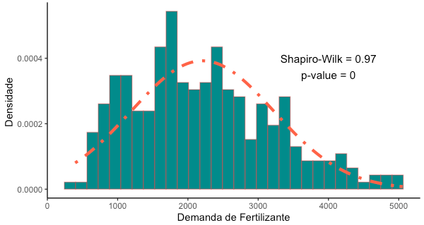
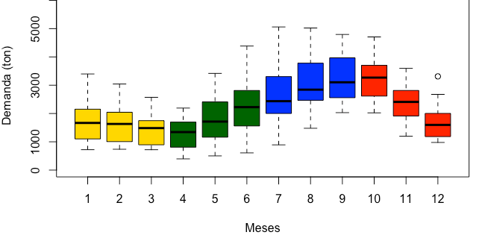
ANÁLISE EXPLORATÓRIA DAS SÉRIES TEMPORAIS
Por meio dos boxplot podemos observar a média da tendência ao longo do ano entre 1.000 a 3.000 toneladas de demandas por fertilizantes considerando a serie histórica de Jan-1998 a Out-2021.
Considerando a distribuição da série, temos uma série normal, levando em consideração que o p-value do teste de normalidade de Shapiro-Wilk, o seu resultado foi igual a zero, logo, os dados não seguem uma distribuição gaussiana (não normal).
Figura 5 – Demanda por fertilizantes no Brasil Mensal (Jan-1998 a Out-2021)
Figura 6 – Distribuição da demanda por fertilizantes
A
B
D
Fonte: Realizada pelo pesquisador.
Fonte: Realizada pelo pesquisador.

Slide 8
MODELAGEM DA SÉRIE TEMPORAL

Slide 9
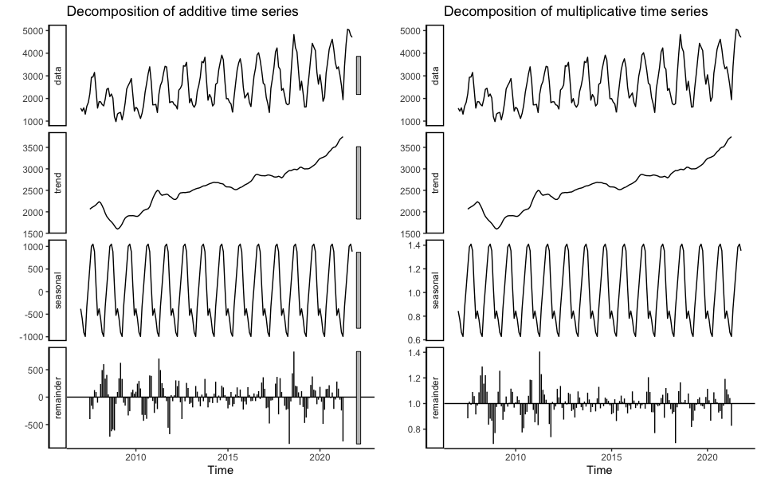
MODELAGEM DA SÉRIE TEMPORAL
Figura 7 – Decomposição Aditiva e Multiplicativa Mensal (Jan-2007 a Out-2021)
Começamos com uma abordagem de Previsão de Holt-Winters procurando identificar se a série é aditiva ou multiplicativa. Por conta da quebra estrutural em 2008, utilizamos para análise a série a partir de Jan-2007 a out-2021.
Ao lado, segue a decomposição das Séries em Aditiva e Multiplicativa, respectivamente.
Fonte: Realizada pelo pesquisador.

Slide 10
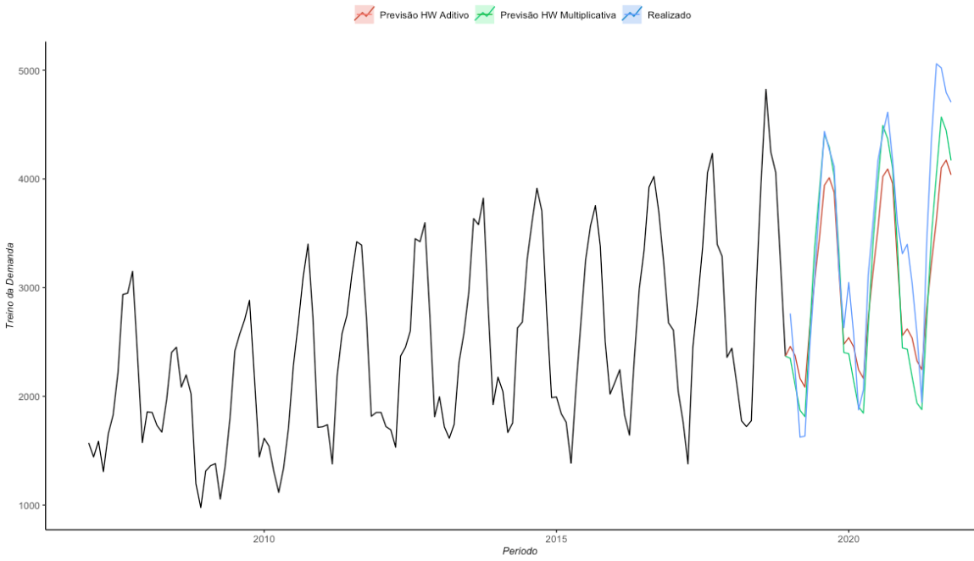
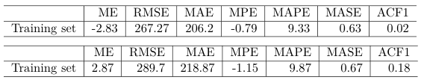
MODELAGEM DA SÉRIE TEMPORAL
Figura 8 – Previsão de Demanda de Fertilizante (Holt-Winters Model)
Para testar o modelo mais adequado para prever a demanda por fertilizantes, a series foi dividida em treino (Jan/2007 a Dez/2018) e teste (Jan/2019 a Out/2021)
Podemos observar no gráfico, linha azul, o modelo que mais se ajusta ao realizado é o modelo multiplicativo de Holt-winters.
Embora o RMSE³ e o MAPE⁴ do aditivo tenha sido melhor, isto é, menor erro, para esse caso consideramos o modelo multiplicativo pela proximidade com a realidade (base teste – Jan/2018-Out/2021).
Fonte: Realizada pelo pesquisador.
Tabela 1 – Erro do Modelo Aditivo e Multiplicativo
3. Raiz do Erro Médio Quadrado: padroniza a medida para a mesma escala da série temporal.
4. Erro Médio Absoluto Percentual: útil para comparar performance entre séries que apresentam dif. escalas.
Fonte: Realizada pelo pesquisador.

Slide 11
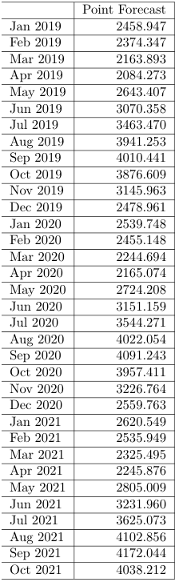
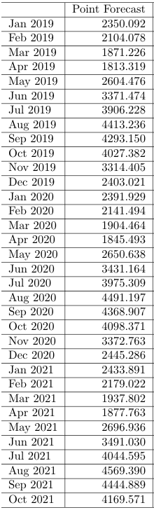
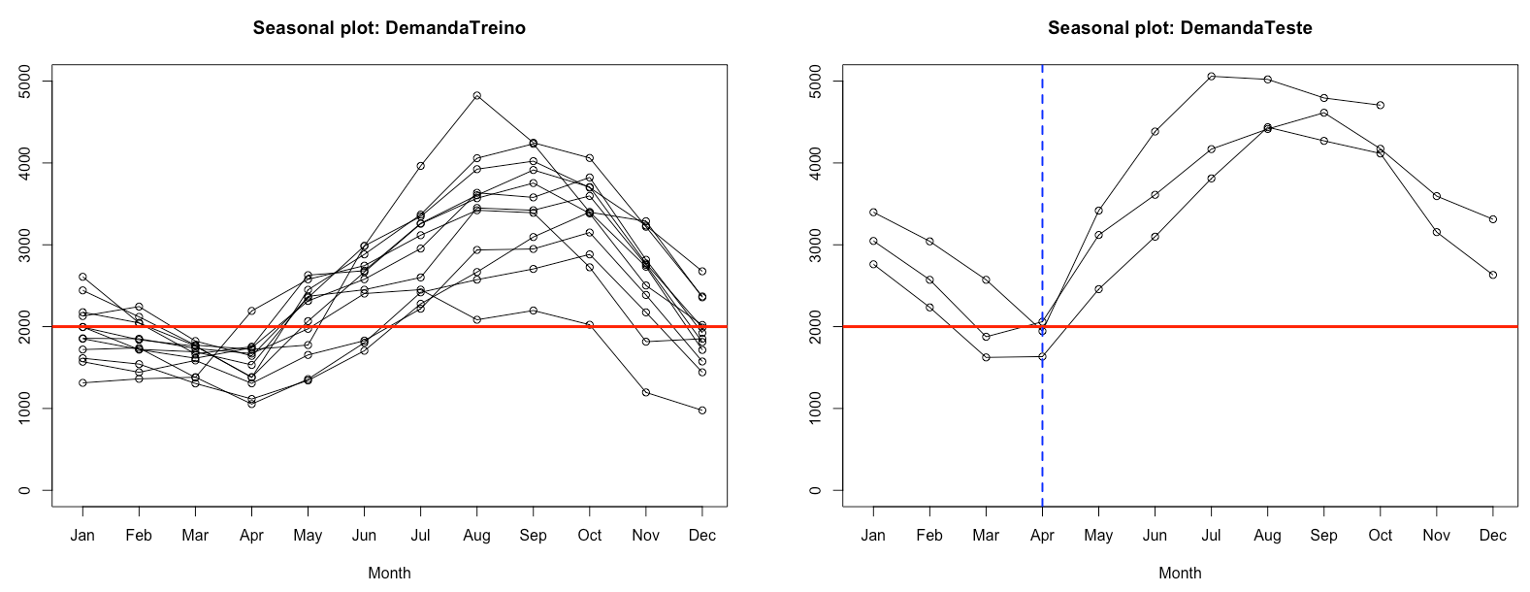
MODELAGEM DA SÉRIE TEMPORAL - PANDEMIA
Tabela 2 – Comportamento do Modelo na Pandemia
Para o modelo preditivo no período da pandemia o modelo que mais se aproximou da realidade foi o modelo multiplicativo. O modelo esta adequado para o momento de choque, no entanto, é necessário de análises mais profundas para avaliar o principal impacto.
Na séries em Abril de 2020 e 2021os valores se igualaram ao patamar de 2.000 (ton) de Fertilizantes no período de pandemia.
Aditivo.
Multiplicativo.
Teste.
Figura 9 – Series na Pandemia
Fonte: Realizada pelo pesquisador.
Fonte: Realizada pelo pesquisador.

Slide 12
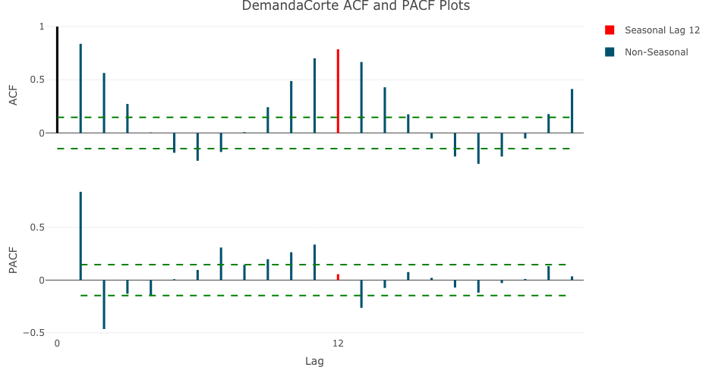
MODELAGEM DA SÉRIE TEMPORAL
Nesta etapa iremos trabalhar com o modelo SARIMA, e assim, geramos as visualizações dos gráficos ACF⁵ e PACF⁶, mostram que a série possui não é estacionárias.
Nem sempre é fácil identificar os modelos AR e MA... Diante disso, rodamos o modelo auto-arima que estima os melhores parâmetros do modelo.
Figura 10 – Demanda Corte ACF e PACF
O parâmetro Autoregressivo (AR), o PACF demonstrou 2 legs
AR(2)
Um modelo alternativo ao auto-arima é o ARMA (2,0,0)
Fonte: Realizada pelo pesquisador.
5. ACF: Autocorrelation Function. Mede a correlação entre y_{t} e y _{t-k}.
6. Parcial Autocorrelation Function.

Slide 13
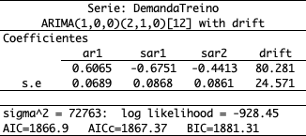

MODELAGEM DA SÉRIE TEMPORAL
Utilizando o mesmo procedimento do modelo anterior, utilizamos o modelo de treino para estimar o modelo.
O modelo utiliza um AR(1), I(0) e MA(0) e também o modelo AR(2), I(1) e MA(0). Identificando o modelo arima executamos os testes de estacionáriedades e seus resultados conforme Tabela 04, a serie é estacionária, partindo deste pressuposto, Rodamos o modelo Auto-Arima.
O modelo já nos mostra o erro pelo método de AIC.
Tabela 03 – Resultado do Modelo Auto-Arima
Tabela 04 – Resultado dos Testes de Estacionariedade

Slide 14
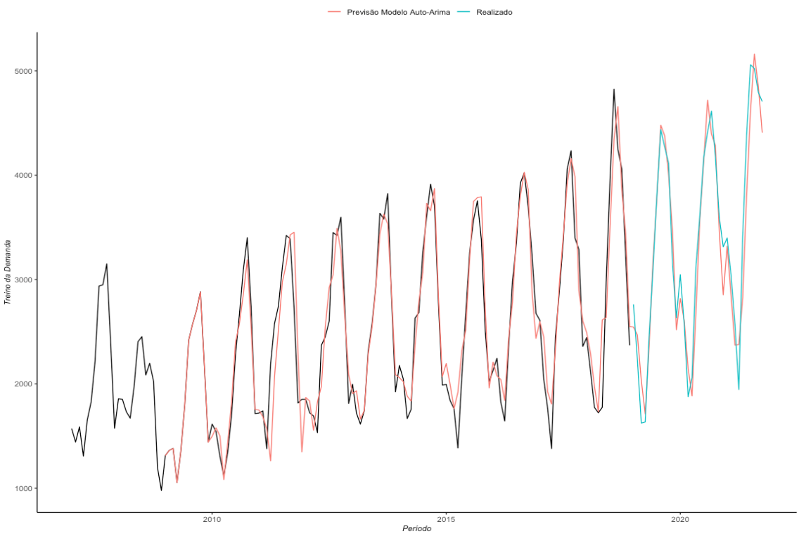
MODELAGEM DA SÉRIE TEMPORAL
Figura 12 – Previsão do Modelo Auto-Arima
Utilizando o mesmo processo do modelo anterior (Holt-Winters), utilizamos o modelo de treino para estimar o quão bom o nosso modelo se ajusta à série.
Observando a séries em vermelho, ela se ajusta muito bem à série realizada (linha azul).
Fonte: Realizada pelo pesquisador.

Slide 15
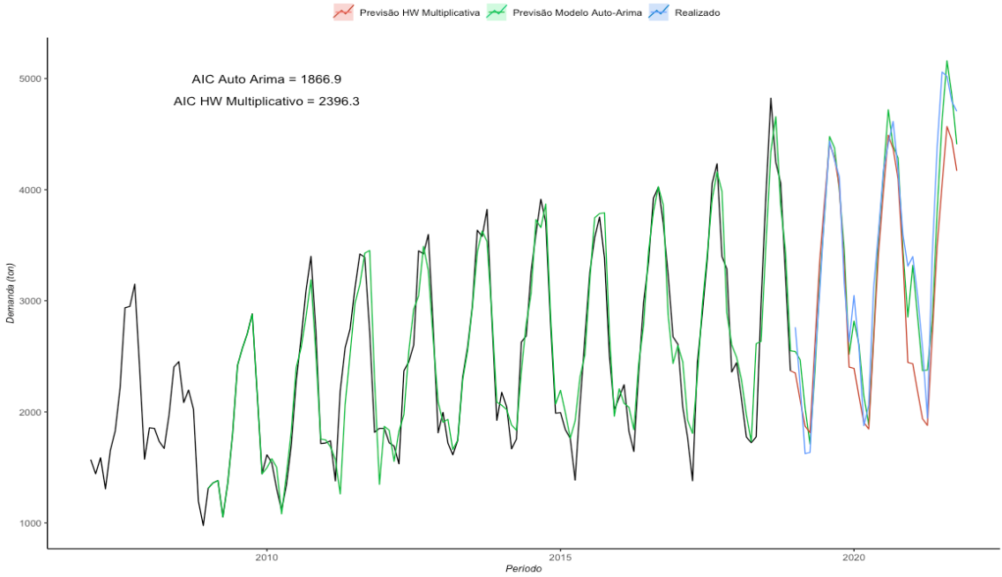
MODELAGEM DA SÉRIE TEMPORAL
Figura 13 – Previsão do Modelo Auto-Arima
Para a definição do melhor modelo para a previsão de demanda por fertilizantes para um determinado período futuro, utilizamos o critério de Akaike (AICc), que mensura qual o modelo que possui o menor erro.
Diante disso, o modelo que mais se ajusta à previsão foi o modelo auto arima com um AIC⁷ = 1866,99.
Fonte: Realizada pelo pesquisador.
7. O mesmo erro da Tabela 3 – Resultados do modelo Auto-Arima.

Slide 16
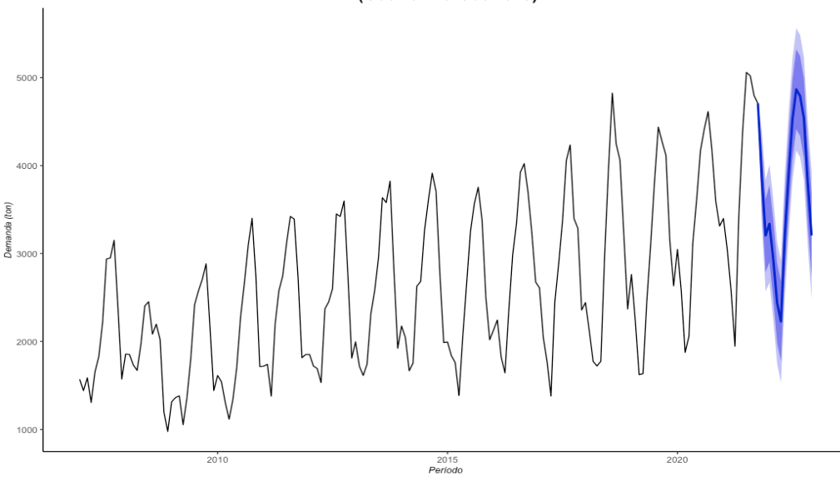
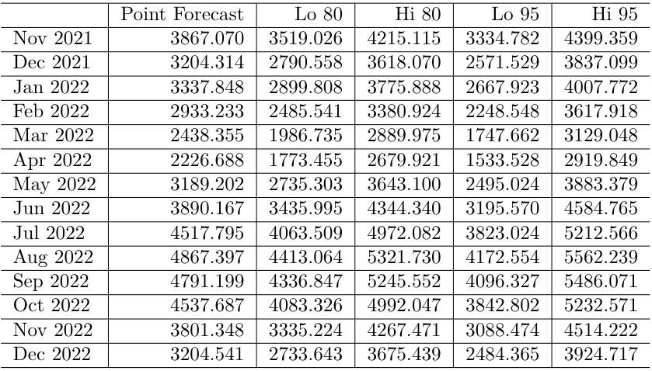
MODELAGEM DA SÉRIE TEMPORAL
Percebemos que o modelo se adequa muito bem a previsão da demanda por fertilizantes. Para a previsão de Novembro de 2021 a dezembro de 2022 estima-se que 50.081 toneladas de Fertilizantes serão demandados nesse período. Levando em consideração apenas 2022, no período de maior sazonalidade, Julho a Outubro estima-se uma demanda representativa de 42,79% (18.712 ton) de toda a demanda projetada para este ano que é de 43.730 (ton).
Figura 14 – Previsão do Modelo Auto-Arima (Nov-2021-Out-2023)
Tabela 3 – Previsão do Modelo
Fonte: Realizada pelo pesquisador.
Fonte: Realizada pelo pesquisador.

Slide 17
OBRIGADO!!

